Slide 1
Найдите значения выражений

Slide 2
Представьте в виде степени с основанием 2
Представьте в виде степени с основанием 0,1

Slide 3








Замените * степенью с основанием а, чтобы равенство было верным

Slide 4

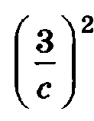

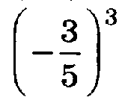


Возведите в степень произведение или дробь

